Slide 1


부동산 전자계약 플랫폼
Real Estate Online Contact Platform business
By Fixability

Slide 2



CONTENTS
사업개요
사업모델
사업분석
수익분석
마케팅
회사소개
회사비전

Slide 3
사업 개요
Any Time, Any Where
언제 어디서나 원하는 곳에서 안전한 부동산 거래를 시작한다.
비대면 전자계약 플랫폼 서비스
공인중개사 전용 공유 오피스 제공 서비스
만나지 않고, 플랫폼을 통하여
매물 확인부터 계약까지 논스톱으로 진행
(위와 같이 짧은 설명을 넣어주세요)
(설명)
전자계약 플랫폼 부대운영 서비스
1588 매도/매수 서비스
(설명)
(설명)

Slide 4



Business Model
비대면 전자 계약 플랫폼 서비스
투명 거래
중개사 협업
원 터치 서류 제공
보안 시스템
부동산 관련 서류 열람 및
대출 서류 확정 일자 등기 까지
원스톱 으로 제공
운영난을 겪고 있는 공인중개사를 위한
무상 오피스 솔루션 지원
부동산 관련 서류 열람 및
대출 서류 확정 일자 등기 까지
원스톱 으로 제공
매도 신청에서 매수 완료까지
완벽한 4단계 보안 시스템 제공
시장 개선
비즈니스 기회 확대
거래 수수료 개선
매물안내 시스템
기존 공인중개사를 통한
거래 수수료 율을 조정하고
비대면 영상 솔루션을 활용한
안전한 거래 방식 제공
공인중개사의 활동 영역이 확대 되도록
공유 오피스 내에서 협업 및 정보 공유로
더 나은 비즈니스가 되도록 기회를 제공
기존 공인중개사를 통한
거래 수수료 율을 조정하고
비대면 영상 솔루션을 활용한
안전한 거래 방식 제공
현장에 가지 않아도 VR상에서
안내도우미로부터 매물의 대한
상세정보와 안내가 가능하도록 구현

Slide 5



Business Model
공인중개사 전용 공유 오피스 운영
중개사 협업
투명 거래
운영난을 겪고 있는 공인중개사를 위한
무상 오피스 솔루션 지원
부동산 관련 서류 열람 및
대출 서류 확정 일자 등기 까지
원스톱 으로 제공
비즈니스 기회 확대
시장 개선
공인중개사의 활동 영역이 확대 되도록
공유 오피스 내에서 협업 및 정보 공유로
더 나은 비즈니스가 되도록 기회를 제공
기존 공인중개사를 통한
거래 수수료 율을 조정하고
비대면 영상 솔루션을 활용한
안전한 거래 방식 제공

Slide 6


Business Model
전자계약 플랫폼 부대운영 서비스
호스팅 지원
3D 매물 등록
공인중개사 사업자를 위한
호스팅 제공 및 개별 사이트 구성/관리
중개사를 통해 쉽고 빠르게
3D매물을 등록 할 수 있도록
3D건축물 빌더 지원
암호화 기술 축적
데이터 베이스
보안이 요구되는 등기필증들을 암호화하여
안전하게 관리 될 수 있도록 기술 축적
Ex)블록체인
정보 분석 및 매물 정보와 거래 정보를
빠르게 제공할 수 있도록
데이터베이스 구축

Slide 7




Business Model
1588 매도/ 매수 콜 서비스
매도 / 매수
앱 / 웹
유무선 전화 및 SNS, 문자메세지로
신청이 가능하도록 지원
매물검색 회신 서비스를 통해
시세 조회 및 새로운 사항 알림 제공
인공지능 매물 소개
3D/AR/VR/AI
보이스톡을 이용해
매물을 찾을 수 있도록 간편한 솔루션 지원
소비자 요구에 부합하는 응답 서비스와
실시간 위치기반 건축물 정보, 추천 매물등
소비자 니즈를 분석 후 정보 제공

Slide 8
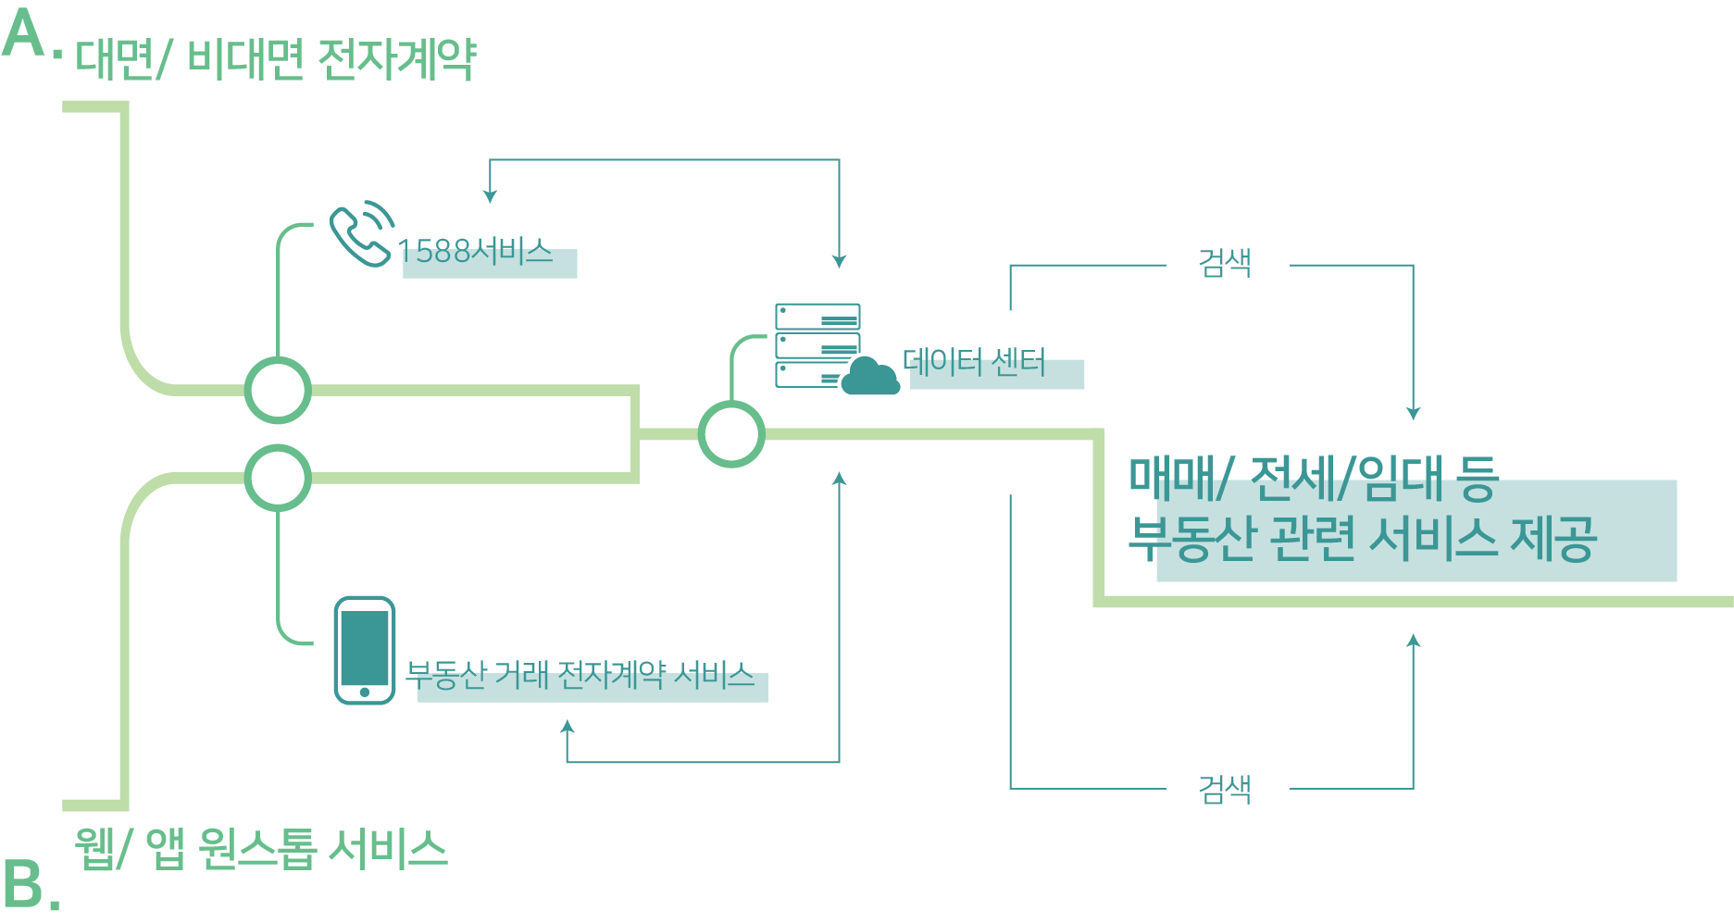
Business Model

Slide 9
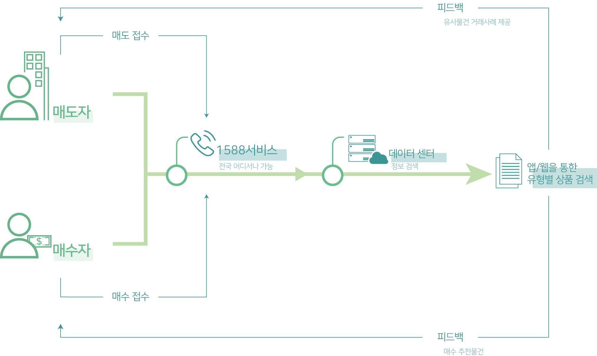
Business Model

Slide 10
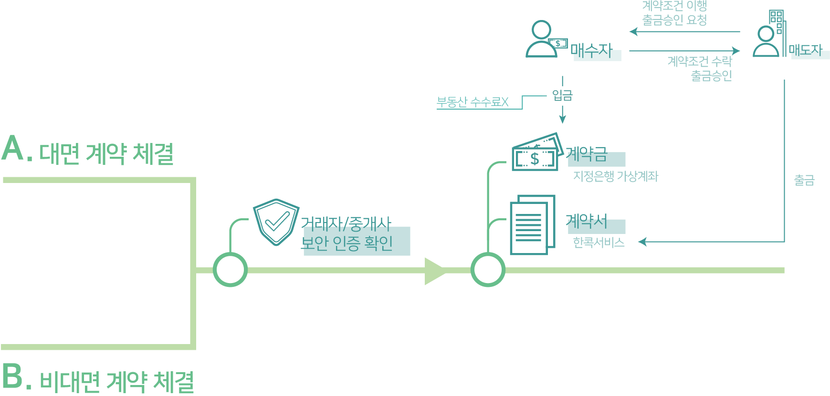
Business Model

Slide 11
사업 분석
Any Time, Any Where
언제 어디서나 원하는 곳에서 안전한 부동산 거래를 시작한다.
부동산 시장의 변화를 바라고, 혁신을 요구한다.
(설명을 추가해주세요)
부동산 시장의 저비용, 고효율을 지속적으로 확대한다.
(설명을 추가해주세요)

Slide 12




Feasibility Analysis
시장 통계 지표(계량)
(Source: 2019 통계청 자료)
연간 이사 건수
연간 중개 수수료
359,400건
3조 5천억 원
월세 이사 건수
임대 현황
주거 별 분류
임대 호수 45.8%
임대 사업자 19.1%
비 사업자 26.7%
자가 42.8%
전세 23.1%
월세 34.1%

Slide 13




Feasibility Analysis
시장 분석 지표(비계량)
부동산 중개 자격 소지자
공인중개사 매출
약 45만 명
5000만원 이상 매출
공인중개사는 23%에 불과
운영자: 10만명
공인 중개사 폐업
수수료 불만
부동산 정책의 강화와
부동산 정책 변화로 인한
폐업 사례 증가
부동산 중개 수수료에
민원 및 청원이 급증

Slide 14
Feasibility Analysis
프롭테크 시대의 시장 선점
사업의 경쟁력( Business Competitiveness)
First Mover Fast Follower
1
거래의 안전성
4단계의 보안체계 – 안면인식 기술 활용
가상계좌를 활용한 결재방식 채택(자동대출 연계)
계약 실행과 관련한 무한 책임제(보증사, 은행) 도입
2
거래의 편리성
동영상 업로드를 통한 VR서비스로 물건 탐방갈증 해소
때와 장소를 가리지 않는 유동적 환경에서 서비스 실현
관심물건 등록시 SNS를 통해 정보수신(AI서비스 포함)서비스 제공
중개사 개입 없이 자유 의사대로 계약
3
중개사법 관련
플랫폼 호스팅으로 중개사무소 개설 활성화(카페24)
중개사 플랫폼 앱에서 자가광고로 차별화 시도
플랫폼에서 계약에 필요한 각종 서식 다운 사용 및 전자결제
공유사무실 및 중개법인 운영으로 시장의 인식 전환 유도

Slide 15




Feasibility Analysis
사업 모델의 목표( Business model goal)
수익 모델
거래 방식
보안
차별화
계약 방식
공인중개사 전용 오피스
1588 콜 서비스
플랫폼 부대 서비스
영상 메신저 플랫폼
컨설팅 서비스 분야 확충
투명한 거래 방식의
영상 메신저
조세 의무 정책을 반영한
완전한 부동산 거래 방식 제공
대출, 확정일자 등 원스톱
편의성 제공
4단계 ISP 인증 체계와
비전인식 본인 확인 기술
허위매물 근절과
부동산 범죄를 사전에 예방
타사(직방,다방 등)와의
완벽한 차별화 서비스 제공
공인중개사의
매물 확보가 다양해짐
비대면 대출 서비스 연계 지원
안전한 비대면 계약 방식
완벽한 전자계약

Slide 16




Profitability Analysis
수익성 분석
연간 이사 건수
총 409,924건 예상
-국가통계포털KOSIS
2020년 11월 기준
359,400건
409,924건
플랫폼 이용료
30만원
공유오피스 이용 공인중개사:30만원
전국 공인중개사 사무소:20만원
개인사업자(개별):10만원
예상 수익
플랫폼 이용 건수
총 41,000건 예상
연간 이용건수 10%목표
총 수익 123억 원 예상

Slide 17
Profitability Analysis
사업 년도 별 예상 수익
1 Step
2 Step
3 Step
4 Step
10% 목표 – 123억 원
20% 목표 – 246억 원
30% 목표 : 369 억 원
40% 목표 : 492억 원
『 매매시장, 전세시장, 토지 등 거래는 점진적 시장점유율 진입 계획 』

Slide 18
Profitability Analysis
시장 진입 계획
1 Step
2 Step
3 Step
4 Step
5Step
시스템 안정화
물건 등록
공유오피스
컨설팅
투자 / 개발
플랫폼 프로그램 제공 사업
영상 메신저 제공 사업
공공기관 연계 서류 발급 사업
임대 물건 지원 사업
호스팅 제공 운영 사업
중개사 모집 사무실 제공 사업
매매 물건 지원 사업
부동산 전 분야 컨설팅 사업
전체 물건 지원 사업
부동산 투자 및 개발 지원 사업
시장 정착 안정화

Slide 19



Profitability Analysis
주요 사업 예상 매출 및 수익
이용 수수료
공유오피스
호스팅 시장
기타 서비스
10% 목표: 72억 원
이사건 수: 10%
30개 지역 목표: 32억 원
오피스 사용료: 30만 원
(1개소 30인 구성기준)
1만 명 목표: 12억 원
(월 사용료: 1만원)
컨설팅/ 투자: 10억 원
개발 및 분양 사업 대행

Slide 20
Profitability Analysis
기간 별 매출 예상
구분 | 단위 : 만원
 | 1분기 |  |  | 2분기
 | 1월 | 2월 | 3월 | 4월 | 5월 | 6월
인건비 | 15,000 | 18,000 | 20,000 | 20,000 | 20,000 | 20,000
임대료 | 45,000 | 50,000 | 60,000 | 80,000 | 80,000 | 80,000
경비 | 10,000 | 15,000 | 20,000 | 22,000 | 22,000 | 22,000
예상 매출액 | 105,000 | 115,500 | 20,000 | 22,000 | 22,000 | 22,000
예상 손익 | ▼35,000 | ▼35,500 | ▼27,050 | ▼17,755 | ▼17,755 | ▼17,755
산출 기준
인건비 인당 평균 300만원 부여 임대료 평균 800만원(지역별 편차 고려 평균치 반영)
경비 각 공유사무실 운영비 평균 200만원 부여 예상 매출액은 이사건수의 10%을 기준으로 전월 대비 10% 반영 그 이후 일정치 부여

Slide 21


Risk Factor Analysis
위험 요인 분석
거래 시장 환경
거래 시장 분석
부동산 시장의 정책적 변화
부동산 시장의 혁신적 변화
많은 공인중개사 양산으로 경쟁력 심화
경제 성장의 따른 지역 별 물건 별 불안전한 시장 형성과 양극화 심화
고비용, 저효율의 변화를 위한 채질개선 필요 인식
혼족의 증가로 인한 주거 문화와 다양한 트랜드 형성
투자의 대상이 주거 아파트에 집중된 부동산 시장의 심한 불균형
부동산 스타트업 관련 업체들의 매물 검색 정보 한계 노출
부동산 중개 서비스 시장 의 혁신을 바라는 스타트업 출현
정부의 공인 중개 전용 전자 계약 플랫폼의 사업 부진
정보화의 발달로 부동산 정책의 수립
부동산 정책의 개선과 확충으로 공감대 형성

Slide 22


Risk Factor Analysis
거래시장 변화 분석
정부24
직방,다방
고정적 정책 실현
고도화 개발 진행
공인 중개사용으로 2017년 상용화
공인인증서의 사용불편으로 인한 시장 진입 실패
시장에서의 마케팅 부족으로 인한 이용률 저조
LH 공사 및 SH 공사 등 공영 주택 시장
활성화 노력 중
2020년 하반기 전 월세 거래용
어플리케이션(앱)상용화 도전
보안시스템은 지문인식만 가능함
간편인증으로 대체 노력(카카오 또는 토스 등)
중개사 , 매도자, 매수자 와의
공유 전자결제 상용화 추진
스타업체 분석 의견
정형화된 물건만 가능하여 한계 예상 – 아파트, 오피스텔, 도시생활주택 등
중개사의 개입으로 효율성 저하가 예상되고 고비용에 대한 반감으로 외면 가능성 존재

Slide 23





Risk Factor Analysis
경쟁 업체 분석
거래의 비용,매물,신뢰 기업 이미지
원룸,소형주택 거래로 특화(서울 지역 11개지점)
직거래지원
보증금 보증 및 , 등기부확인서비스 특화
타켓20-30세대 위주, 공유하우스
모바일/ 온라인 매물 검색 서비스
빅 데이터 이용 서비스 범위 강화
기업가치 상승 중(유니콘을 향한 발 돋음)
전국 8,000개 중개사 O2O 서비스 제휴
부동산 분야의 필요 정책 실행 모색
벤처 캐피탈 투자 유치 활발

Slide 24

Risk Factor Analysis
경쟁 업체 분석
스타업체 분석 의견
공인중개사 반발 예상
시장을 선도하는 스타트업체들은 대부분
매물소개/ 틈새시장 공략 중개거래에 한정됨.
‘직방＇과 ‘호갱노노＇는 외부투자로 신 사업(제한적 전자계약)을 고려 중이나 경쟁 외로 분석
부동산 거래 시장이 플랫폼 시장으로 점진적 이동 함에 따라
공인중개사의 반발이 예상되나
공유오피스를 통한 합법적 시장 질서 확립이 가능하고,
앱으로 공인중개사를 유도하여 시장 창출 가능함

Slide 25





Attract Investment Plan
투자 유치 개요
기술 경쟁력
정보화를 토대로 한 앞선 보안체계
고효율화를 위한 정보 기술의 진화
AI, AR, VR, 3D모델링
시장 경쟁력
저비용, 고효율 트랜드 저변 확대
시공간을 이용한 시장진입 수월
무한 책임으로 사회적 신뢰 확보
인프라 경쟁력
공유오피스를 활용한 공인중개사 활용
중개사 사업자를 플랫폼 앱 으로 유입함으로써 시장창출 확장가능
타겟 마케팅을 활용한 어플 활용자 점진적 확대
부동산시장 선도
부동산에 대한 계약을 넘어 사전기획부터 마무리,자산관리서비스,컨설팅서비스 등 부동산 관련 솔루션을 전문가와 함께 제공

Slide 26
Attract Investment Plan
투자 경쟁력 요소
기술 경쟁력
정보화를 토대로 한 앞선 보안체계
고효율화를 위한 정보 기술의 진화
AI, AR, VR, 3D모델링
시장 경쟁력
저비용, 고효율 트랜드 저변 확대
시공간을 이용한 시장진입 수월
무한 책임으로 사회적 신뢰 확보
인프라 경쟁력
공유오피스를 활용한 공인중개사 활용
중개사 사업자를 플랫폼 앱 으로 유입함으로써 시장창출 확장가능
타겟 마케팅을 활용한 어플 활용자 점진적 확대
부동산시장 선도
부동산에 대한 계약을 넘어 사전기획부터 마무리,자산관리서비스,컨설팅서비스 등 부동산 관련 솔루션을 전문가와 함께 제공

Slide 27



Attract Investment Plan
투자 경쟁력 요소
시장 경쟁력 확보
부동산 전자계약 플랫폼 프로그램 개발
사업관련 서비스 확충
기업가치 향상
선도 기술 확보 노력(지적 재산권 강화)
선제적 시장 진입으로 부동산 시장 독점
기술 경쟁력 확보
시장을 선도하는 안정적인 보안체계 확립
AI, AR,VR,3D모델링을 활용
저비용 고효율화 시스템으로 진입장벽 타파

Slide 28
Attract Investment Plan
투자 유치 계획

Slide 29
Attract Investment Plan
초기 자금 소요 계획
단위 : 만원
항목 | 내역 | 금액
인건비 | 연구개발 인력 3500X10명 | 35,000
외주 용역비 | 프로그램 제작비 | 40,000
재료비 | 프로그램 제작 재료비 | 3,000
지급수수료 | 시험인증비 및 대관청 허가, 보험료 등 | 5,000
특허비용 | 무형자산 취득 수수료 | 3,000
기계 장치비 | 장비구입 및 소모품 | 10,000
임대 보증금 | 공유오피스 임대보증금 4개소 | 80,000
인테리어 | 공유오피스 인테리어 및 집기 일체 | 80,000
마케팅비 | 공유오피스 준비금 | 5,000
기타 | 제비용 및 여비 교통비 | 9,000
합계 | 제비용 및 여비 교통비 | 270,000
단위 : 만원
항 목
내 역
금 액
인건비
외주 용역 비
재료비
지급수수료
특허비용
기계 장치 비
임대보증금
인테리어
마케팅 비
기타
합계
연구개발인력 3500X10명
프로그램 제작비
프로그램 제작 재료비
시험인증비 및 대관청 허가, 보험료 등
무형자산 취득 수수료
장비구입 및 소모품
공유오피스 임대보증금 4개소
공유오피스 인테리어 및 집기 일체
공유오피스 준비금
제비용 및 여비 교통비
제비용 및 여비 교통비
35,000
40,000
3,000
5,000
3,000
10,000
80,000
80,000
5,000
9,000
270,000

Slide 30



Attract Investment Plan
투자 회수 계획
클라우드
법인주식 지분 제공 및 이익 배당
현금 흐름에 의한 분할 변제(이자율 포함)
벤처캐피탈
상환 전환 우선주 발행(의결권 없는 주식)
옵션 부여 안전 자산 활용
자산운용사
기술 특례 상장을 통한 투자금 출구 전략
재무적 투자로 이익 배당

Slide 31
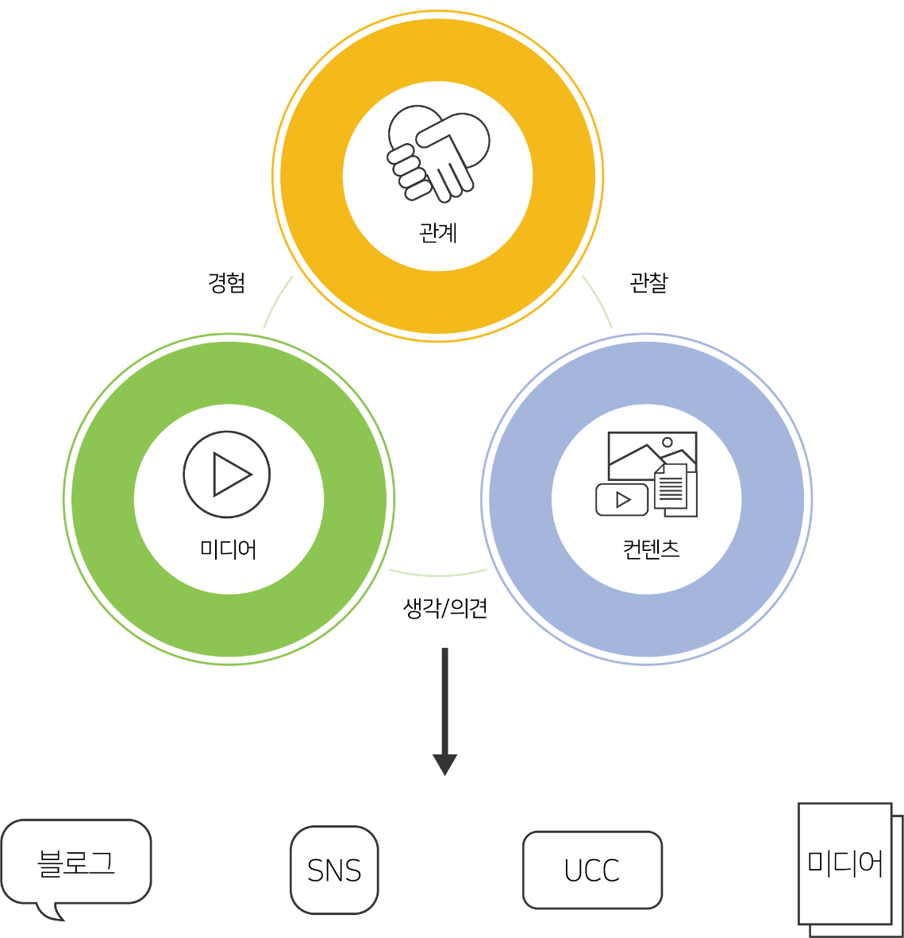
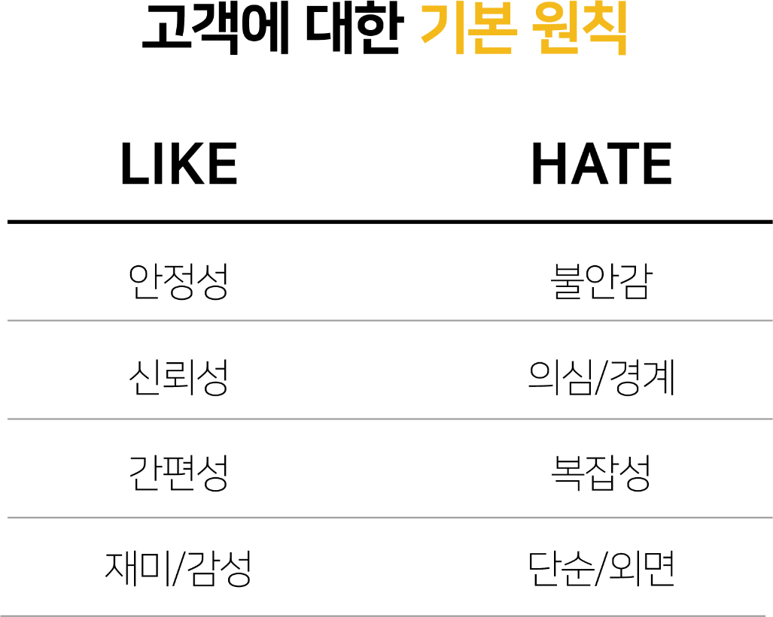
Marketing Plan
마케팅 기본 계획

Slide 32
Marketing Plan
단계별 마케팅 계획
1 Step
2 Step
3 Step
4 Step
간편/편리/안전
감성 마케팅
상생 마케팅
공감 마케팅
2030 타겟 집중
브랜드 인지도 UP
중개사와의 상생
사회적 기업

Slide 33
Marketing Plan
관계 마케팅 강화 계획
1 Step
2 Step
3 Step
4 Step
명확하고 쉬운 전달
고객이 반응하는
컨텐츠
거시적
네트워크 활용
감성적
커뮤니케이션
명확한 목표 설정과
타겟 설정의 단순화
고객 관심도 높은 정보
또는 컨텐츠 연계
주요 포털 및 공유오피스를
활용한 노출 효과
거래는 사회의
신뢰성 회복 화두 전제

Slide 34


Marketing Plan
확산 마케팅 계획
“편리하네!”
“믿을수 있어!”
“볼게 많아!”
“수수료 없대!”
With1472 !
잠실동 32평형 전세아파트 전세
찾아 줘!
With1472 !
역삼동 주변 원룸찾아 줘!
With 1472!
내 물건 팔아줘!
With 1472!
내 물건 시세 좀
알아봐줘!

Slide 35
회사 소개
Any Time, Any Where
언제 어디서나 원하는 곳에서 안전한 부동산 거래를 시작한다.
프롭 테크 시대의 시장 선점

Slide 36
Marketing Plan
픽스 어빌리티 주식회사(FIXABILITY.CO.LTD)
회 사 소 개
회 사 명 : 픽스어빌리티 주식회사 (FIXABILITY CO .,LTD)
사업자 등록 번호 : 572 -86 - 01963 법인 등록 번호 : 110111 – 7662649
대 표 자 : 박 길 호
업 태 : 정보통신업, 부동산업, 온라인 서비스업, 전자 상거래업, 빅 데이터 분석업, 웹사이트구축업, 호스팅 서비스 업
주 사 업 : 플랫폼 제공 및 부동산 공유 오피스 및 부동산 중계 프랜차이즈
부 사 업 : AI 응대 플랫폼 및 비대면 공공 전자 서류 발급 대행 플랫폼
회 사 개 요
회 사 명 : 픽스어빌리티 주식회사 (FIXABILITY CO .,LTD)
사업자 등록 번호 : 572 -86 - 01963 법인 등록 번호 : 110111 – 7662649
대 표 자 : 박 길 호
업 태 : 정보통신업, 부동산업, 온라인 서비스업, 전자 상거래업, 빅 데이터 분석업, 웹사이트구축업, 호스팅 서비스 업
주 사 업 : 플랫폼 제공 및 부동산 공유 오피스 및 부동산 중계 프랜차이즈
부 사 업 : AI 응대 플랫폼 및 비대면 공공 전자 서류 발급 대행 플랫폼

Slide 37
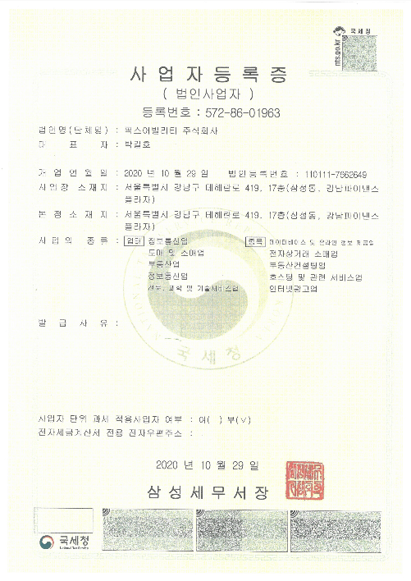
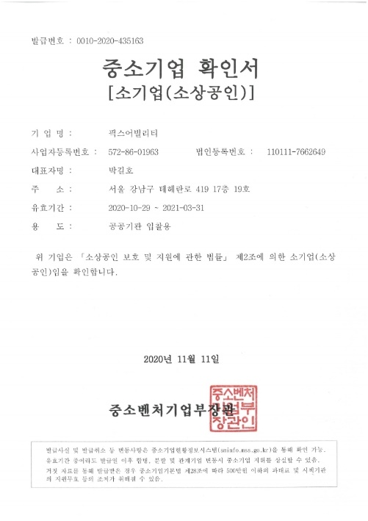
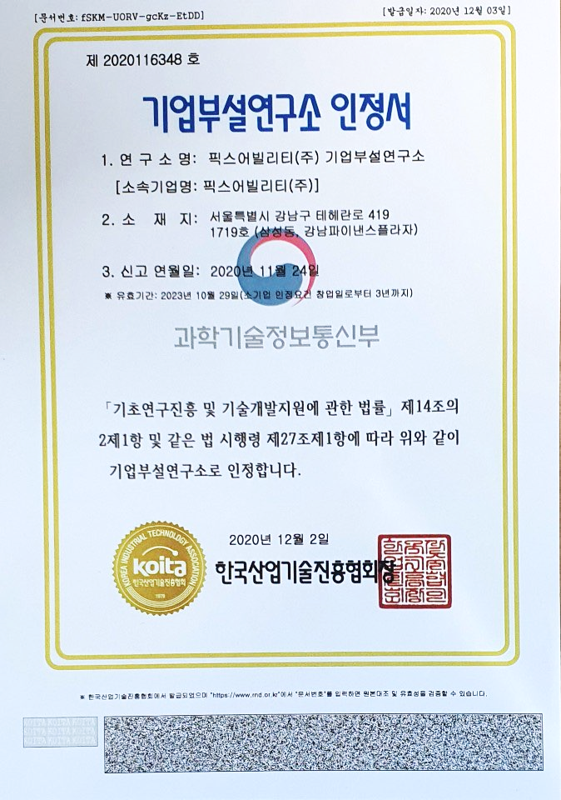
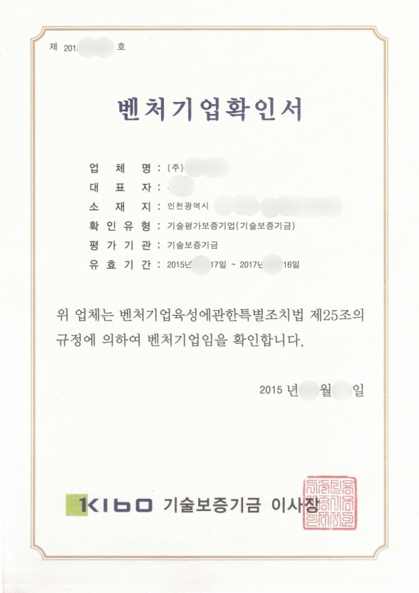
company introduction
픽스어빌리티 주식회사 ( FIXABILITY CO ., LTD )
회 사 소 개
등록증
신 청 중

Slide 38
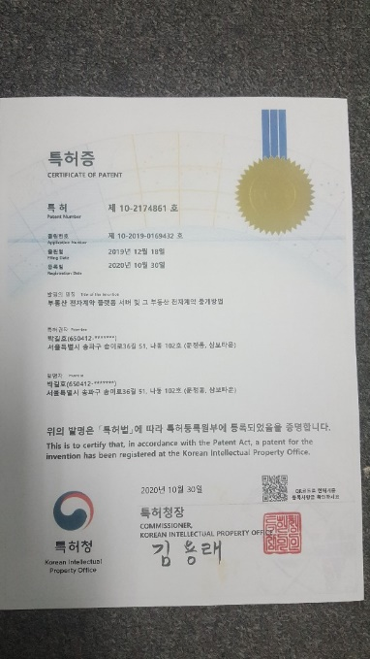
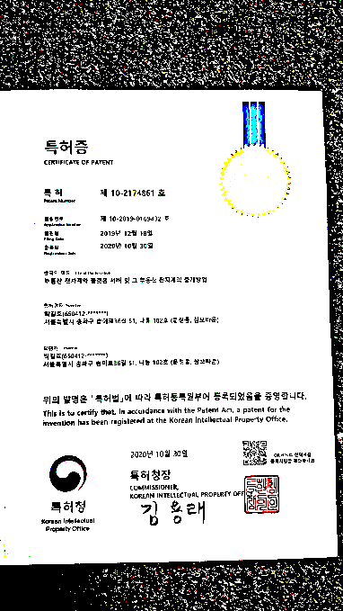

company introduction
픽스어빌리티 주식회사 ( FIXABILITY CO ., LTD )
회 사 소 개
보유 기술
서비스플랫폼 , AI , AR , VR , MR , 빅데이터, IOT , 웨어러블 , Bilder
특허 및 출원(전용 실시권)
출원 심사중
출원 심사중
출원 심사중

Slide 39


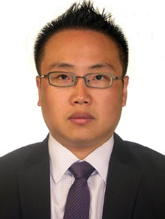

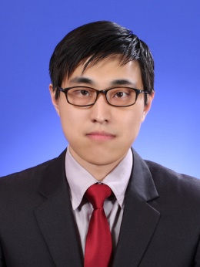


Company Introduction
픽스어빌리티 주식회사 ( FIXABILITY CO ., LTD )
회 사 소 개
주요 경영자 및 기술 인력
CEO 박 길 호
경영 기획
한국철도공사
서울도시철도공사
M&A중개 및 자문사 대표
재무설계자문
CTO 박 상 기
플랫폼 운영 총괄
시스템 제조
개발 PM
솔루션 기획
신 사업 개발
기술 총괄
CMO 김 삼
P/ G 개발 총괄
MS-office/SQL
Backup&
Recovery
Performance and Turning
Diretor 이 문 형
IR 정책 관리
정부기관 IR
RFP 전담
자금관리
사원관리
VR,AR 기술 QC
Publisher 이 현 섭
WEB 마스타
퍼블리싱
웹사이트 개발
UX/UI
웹 프론티어 설계
사이트 관리
Designer 정 량 화
WEB 디자이너
웹 디자인
포토샵
일러스트
프리미엄프로
마야
Developer 김 혁
프로그래머
JAVA
Visual C++
CSS
HTML.코딩
응용프로그램

Slide 40
Company Introduction
픽스어빌리티 주식회사 ( FIXABILITY CO ., LTD )
회 사 소 개
조직도
대표이사
투자자
부사장
기술지원부
사업부
개발부
관리부
영업부
QC 지원 팀
콜 서비스
웹/앱
경리 팀
마케팅 팀
QA 지원 팀
공유오피스
H/W
회계 팀
국내 영업 팀
AS 지원 팀
컨설팅
응용S/W
법무 팀
해외 영업 팀

Slide 41
Company Introduction
플랫폼 사용 전자 계약 진행 PROCESS
회원 가입
매물 등록
계약 서류 요청
매도자
서류 발급 요청
행정기관
CLOUD
SERVER
CLOUD
SERVER
군 청
시 청
구 청
지 자 체
행 안 부
국 토 부
4단계 강력 보안
ISP/ 간편 인증
계약 관련 서류
시스템 지원
영상 메신저 지원
빅 데이터 지원
AI 챗봇 지원
3D 모델링 빌더 지원
중개 물건 등록
계약 서류 요청
전자 서류 발급 요청
중개자
BANK
SERVER
회원 가입
계약 서류 요청
BANK
SERVER
매수자
서류접수
대출 서류 요청
가상 계좌 발급
승 인
서류 발급
가상 계좌 발급
서류 발급 요청

Slide 42
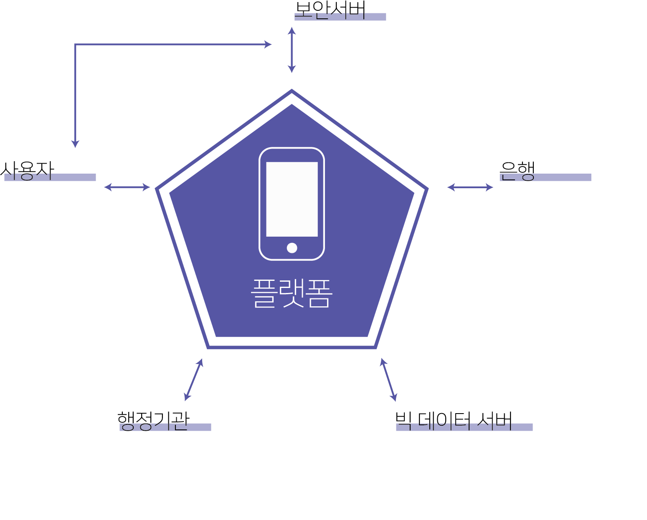
Company Introduction
플랫폼 구성도

Slide 43
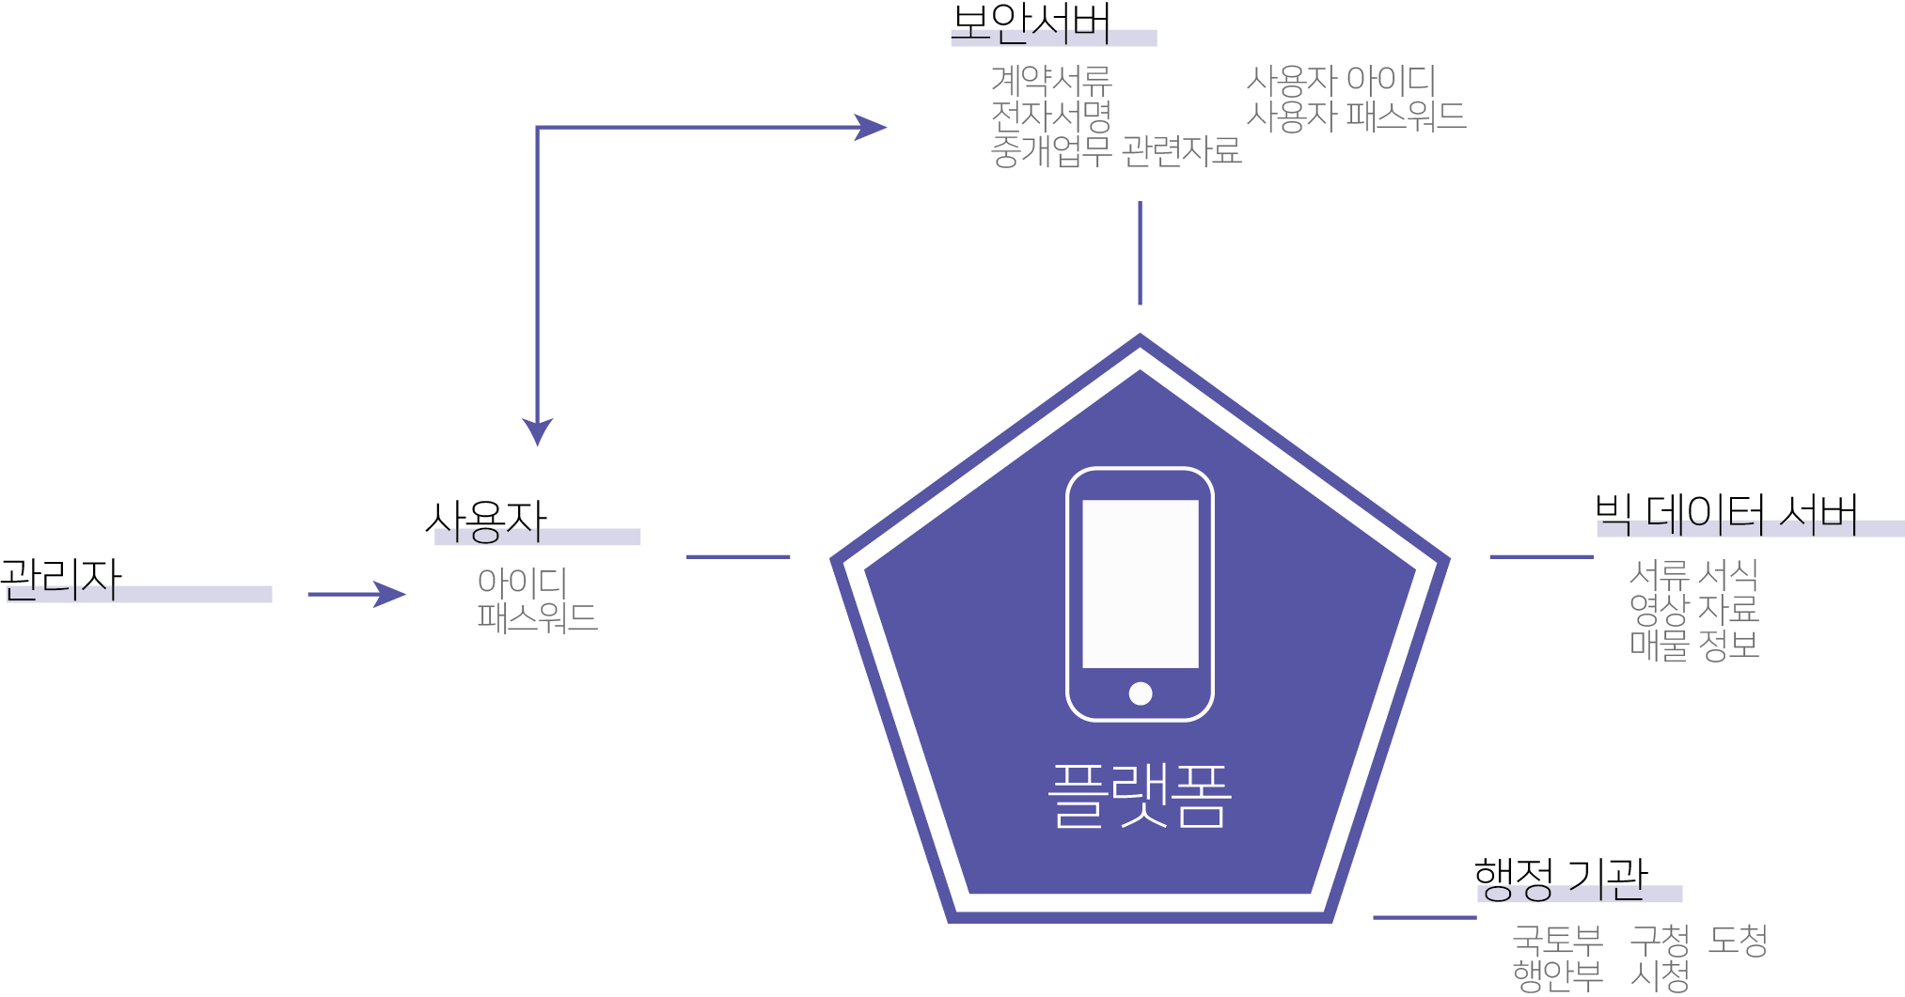
Company Introduction
플랫폼 구성도 – 관리자

Slide 44
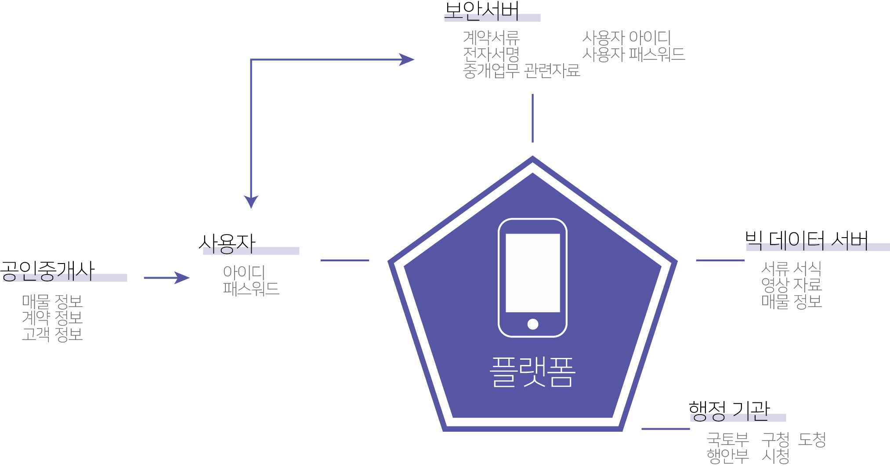
Company Introduction
플랫폼 구성도 – 공인중개사

Slide 45

Company Introduction
플랫폼 구성도 – 매도자

Slide 46

Company Introduction
플랫폼 구성도 – 매수자

Slide 47
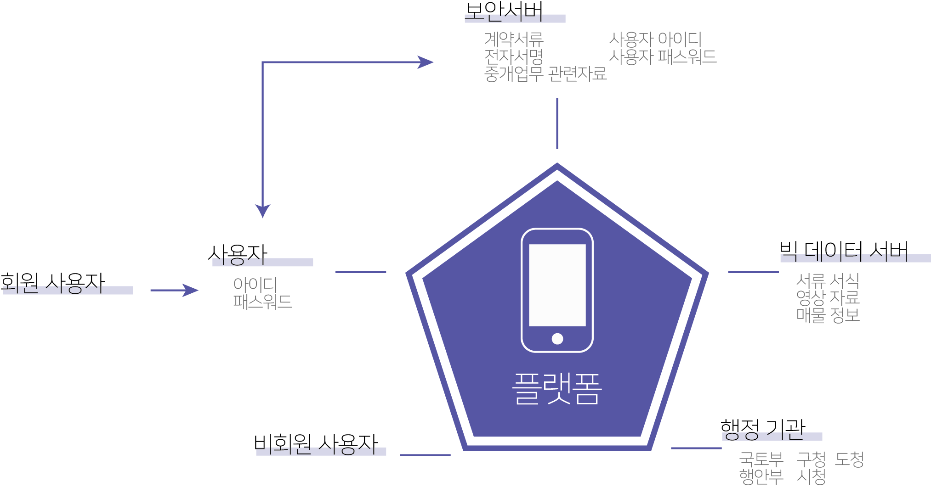
Company Introduction
플랫폼 구성도 – 사용자

Slide 48

Company Introduction
플랫폼 구성도 – 서버 운영 흐름도

Slide 49
Vision of the Company
회사의 비젼
투명, 공정한 기업이 되겠습니다
신뢰받는기업
사회적 책임,소외계층을 위하여 환원 하겠습니다
혁신으로 미래를 여는 기업이
되겠습니다
조세의 정의와 부동산 정책에 반영되도록 하겠습니다
쉬임 없는 변화와 혁신으로 미래를 여는
창조 기업이 되겠습니다
나무처럼 소리 없이
조용히 성장하겠습니다.

Slide 50

THANK YOU
돈을 쫒기 보다는 우리의 일이 사회에 가져다 줄 변화에 집중하며, 우리의 목표는 혁신을 통하여 사회적 비용을 줄이는 것이며 , 부대끼며 살아가는 세상에서 신뢰를 찾기 위한 노력이다. !!!

